Slide 1
El río ERDRE

Slide 2
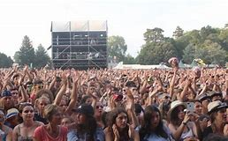
"Las Noches del Erdre" es un festival de verano de tres días. Este año las noches del Erdre tienen lugar los días 26,27 y 28 de junio, artistas europeos de habla francesa vienen cada año para conciertos, este año los artistas importantes presentes son: Angèle, Gims, Lomepal, M

Slide 3
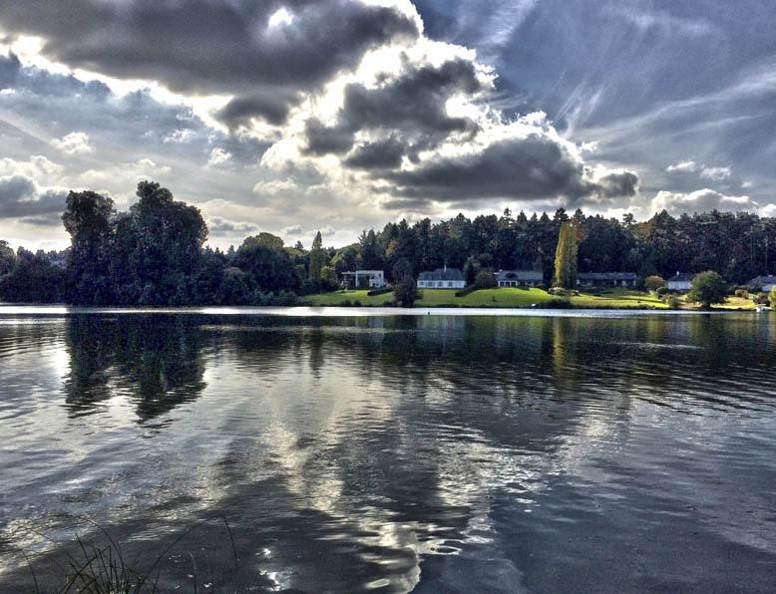
El Erdre es un río en la cuenca del Loira que se origina en Erdre-en-Anjou, a unos 20 kilómetros al noroeste de Angers, Maine y Loire.Después de un curso de 97,4 km, se arrojó al Loira en Nantes en el Loira Atlántico.
Las orillas del Erdre están bordeadas por numerosas mansiones, parques y castillos. Francisco I consideró este río "el río más hermoso de Francia"

Slide 4
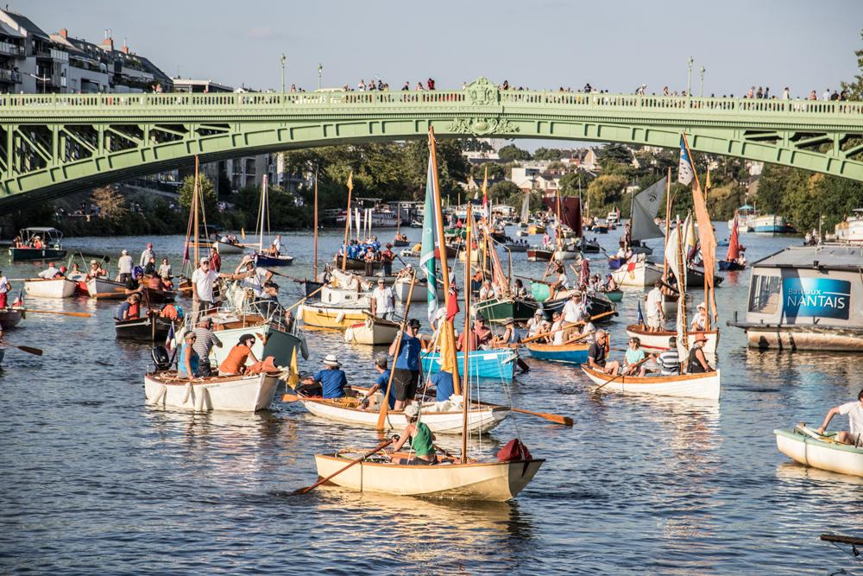
El Festival Les Rendez-vous de l'Erdre celebra el matrimonio único de Jazz y Hermosa Navegación. Ofrece un rico programa de cien conciertos, abiertos a todas las corrientes de jazz de hoy, y reúne 200 barcos notables, incluyendo algunos clasificados como monumento histórico, atracados o en navegación, dando al festival su carácter único!
Echa un vistazo a la película posterior de la edición 2019

Slide 5
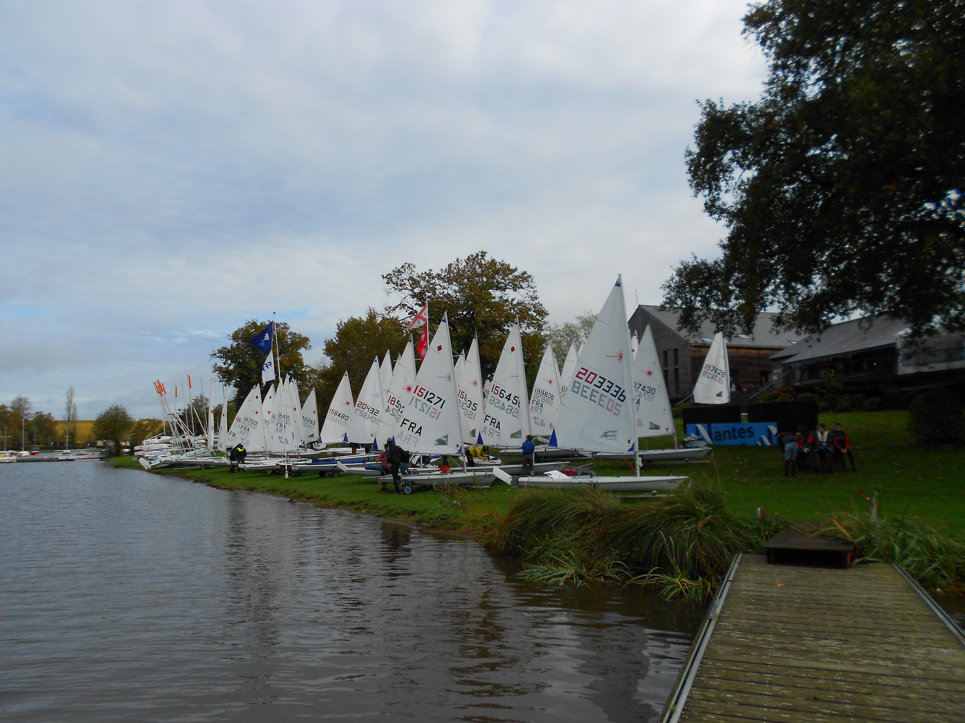
ambién hay escuelas de vela a lo largo del Erdre accesible para jóvenes y adultos con catamaranes o kayak o incluso la introducción al remo el río es un muy buen lugar para entrenar allí el ambiente es cálido y tranquilo un lugar para s e para recargar y aprender mientras se divierten.

Slide 6
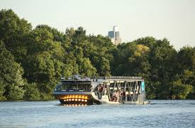
¡Viaja al corazón de la herencia de Nantes para almorzar en la Orden!
Anteriormente el único medio de transporte para pasajeros y mercancías, los barcos siempre han cruzado la Orden y han cruzado las edades.

Slide 7
Evan, Louis-Côme y Tristan

